Slide 1
Keuzedeel
Oriënteren op ondernemerschap

Slide 2
Planning
Welkom, start met filmpje (5 min)
Wat is ondernemen -> jullie bevindingen (5 minuten)
Uitleg over het keuzedeel: oriënteren op ondernemerschap (15 min)
Beantwoorden vragen opdracht 1 (5 min)
Theorie uitleg ‘product’ (15 minuten)

Slide 3
Ondernemen, ondernemerschap.

Slide 4
Wat gaan jullie doen?
Je eigen Marketingplan schrijven.
Wat is het, welke eigenschappen heeft het, welke voordelen, welke doelgroep?

Slide 5
Keuzedeel
D1-K1: Oriënteert zich op het ondernemerschap.
D1-K1-W1: Oriënteert zich op het starten van een onderneming.
D1-K1-W2: Oriënteert zich op het runnen van een onderneming.
D1-K1-W3: Besluit of ondernemen (als toekomstperspectief) bij hem past.

Slide 6
De opbouw
Product
Doelgroep
Prijs
Communicatie
Distributie
Ondernemerschap.

Slide 7
Aan de slag met het keuzedeel
Zie de Wiki!!
https://maken.wikiwijs.nl/145109/Ori_ntatie_op_ondernemerschap

Slide 8
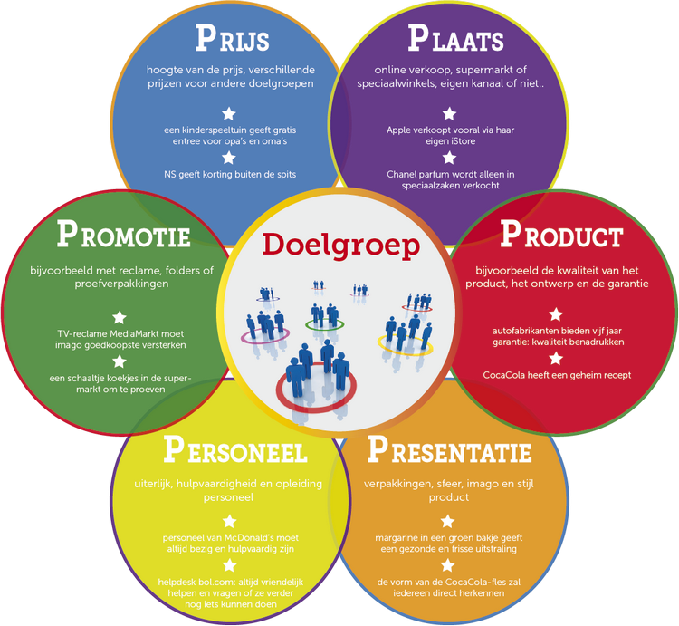
Marketingmix
Marketingplan ->
je beschrijft dit aan de hand van de 4 P’s.

Slide 9
Voorbeeld
Product: nadruk op kwaliteit, op design, op vernieuwing en op modieus zijn.
Prijs: hoog.
Promotie: wel reclame maken, maar niet te veel.
Plaats: alleen te koop in de betere computerzaken of in Apple Stores.
Personeel: bediening, goed opgeleide medewerkers, servicegericht.

Slide 10
De P van product
Een product is alles wat in een behoefte kan voorzien.
Een product kan bestaan uit diensten of uit goederen.
Een verzekeringsagent levert een dienst.
Een vertegenwoordiger van een sportmerk verkoopt goederen.

Slide 11
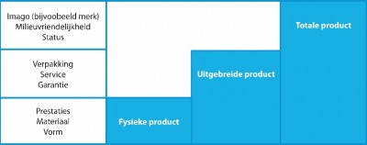
P van product
Fysieke product -> wat je kan zien en wat je levert. BV sportschoen, advies.
Uitgebreide product -> eigenschappen zoals: verpakking, service, garantie.
Totale product -> imago, milieuvriendelijkheid of status.

Slide 12
Vorm groepjes van 1-2 mensen per groep.
Maak een mindmap op papier.
Maak de mindmap over:
Product,
Artikel,
Dienst,
behoeften.
Welk product of dienst ga je aanbieden?

